Slide 1
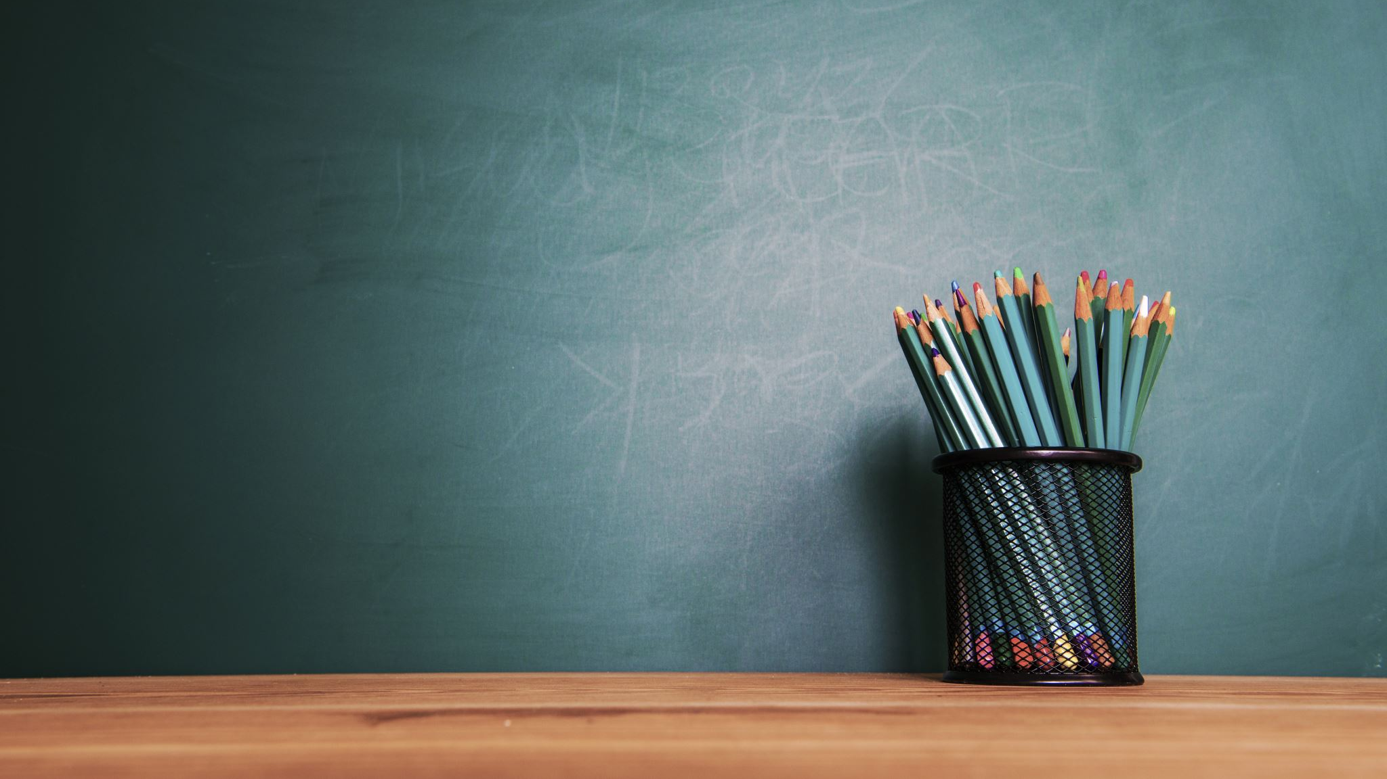
INSTRUCCIONES PARA REALIZAR TU ESPACIO DE SITUACIONES DE APRENDIZAJE
Iniciar la sesión con una canción o juego que fomente el trabajo en equipo y la colaboración entre los niños
Realizar una dinámica de presentación, donde cada niño pueda compartir su nombre y algo que le gusta hacer.
Desarrollo
Presentar a los niños diferentes imágenes que muestren situaciones con otros niños jugando, compartiendo o ayudándose mutuamente
Hacer preguntas a los niños sobre cómo creen que se sienten los niños en las imágenes y por qué es importante tener amigos
Promover la participación activa a través de preguntas y discusiones grupales, incentivando a que los niños compartan sus opiniones y experiencias relacionadas con sus amistades.
PATRICIA DÍAZ DELGADO
EDUCACIÓN INFANTIL

